Slide 1
Academie voor Verpleegkunde
Jaar 1 Periode 1 Onderdeel Psychologie

Slide 2
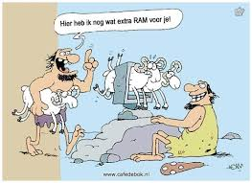
Cognitie en Ziekte Geheugen: actief proces onthouden en vergeten

Slide 6
Functies Geheugen
Coderen
Opslaan
Terughalen
selecteren
identificeren
labelen

Slide 7
HOND KLEIN
GROF KAT
DORP FIJN
TUIN STAD
GROOT HUIS

Slide 8
ANDJING KETJIL
KASAR KUTJING
DESSA HALUS
KEBON KOTA
BESAR RUMAH

Slide 9
HOND KLEIN
GROF KAT
DORP FIJN
TUIN STAD
GROOT HUIS

Slide 10
Mythes over het geheugen
Het geheugen is onfeilbaar
Stress is slecht voor het geheugen
Emotionele gebeurtenissen (trouwfeest) zijn onvergetelijk en onveranderlijk
Als je oud bent heb je per definitie een slecht geheugen
Als ik denk dat mijn geheugen slecht is, dan is het ook slecht

Slide 11
Heuristiek, de kunst van het vinden

Slide 12
Heuristiek, de kunst van het vinden
Meneer van Dale wacht op Antwoord
Machtsverheffen
Vermenigvuldigen
Delen
Worteltrekken
Optellen
Aftrekken

Slide 14
chunking: meer materiaal in 7 eenheden
repeteren: actief vasthouden van informatie
elaboratie: verbanden leggen met oud materiaal

Slide 15
Geheugenproces hoe vormen we herinneringen?
= mentaal filmdoek koppeling aan materiaal slaat informatie op in
voor elke zintuiglijke uit het lange termijn geheugen betekenisvolle mentale
informatie = aparte → betekenis verlenen categorieën
opslag
_{Sensorisch}
_{Geheugen}
_{Werkgeheugen}
_{Lange Termijn Geheugen}

Slide 18
Vergelijking tussen 3 stadia van het geheugen
 | Sensorisch Geheugen | Werkgeheugen | Langetermijn geheugen
Functie | Korte tijd informatie vast voordat in werkgeheugen | Controle aandacht Kent betekenis toe aan informatie Legt verbanden tussen ideeën en gebeurtenissen | Langetermijnopslag van informatie
Codering | Sensorische beelden: geen betekenisverlening | Codeert informatie om bruikbaar te maken voor langetermijnopslag | Slaat informatie op in betekenisvolle mentale categorieën
Opslagcapaciteit | 12-16 items | 7 +/- 2 chunks | Onbeperkt
Duur | Kwart seconde tot een paar seconden | +/- 20 seconden, tenzij gerepeteerd | Onbeperkt
Structuur | Apart sensorisch register voor elk zintuig | Centrale bestuurder met fonologische lus, schetsboek, episodische buffer, semantische buffer | Procedureel geheugen en declaratief geheugen
Biologische basis | Zintuiglijke zenuwbanen | Hippocampus en frontaalkwabben | Cerebrale cortex

Slide 19
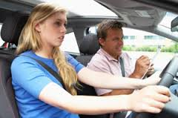
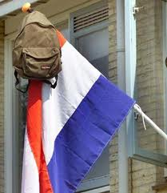
Lange termijn Geheugen
LTG
Declaratief
(weten wat)
Semantisch
Episodisch
Procedureel
(weten hoe)
Vaardigheden
Conditionering

Slide 20
Verlies van informatie
Psychologische verklaringen
Verdringing
Interferentietheorie
Gestaltpsychologie

Slide 21
Geheugenstoornissen
Psychische aandoening
Dissociatieve amnesie
Lichamelijke ziekte
Letsel
Anterograde amnesie
Retrograde amnesie

Slide 23
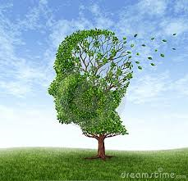
Zeven ‘zonden’
1) Vluchtigheid 3) Verstrooidheid
2) Blokkades 4) Suggestibiliteit
6) Bias
5) Foutieve attributie
7) Persistentie

Slide 24
Zeven ‘zonden’
Vluchtigheid
Info verdwijnt uit het LTH
Hoe lang kan iemand iets onthouden
Motorische vaardigheden (fietsen, schaatsen)
Vreemde taal

Slide 25
Zeven ‘zonden’
Blokkades
Niet kunnen ophalen van herinneringen
‘Puntje van de tong’
Laatje gaat open, herinneringen beschikbaar
Invloed van stress

Slide 26
Zeven ‘zonden’
Verstrooidheid
Aandacht verslapt
Afleiding (studeren met muziek)
Veranderblindheid

Slide 27
Zeven ‘zonden’
Suggetiviteit
Vervormen van herinnering door suggestie
Opgedrongen herinneringen
Ooggetuigen verklaringen ???

Slide 28
Zeven ‘zonden’
Foutieve attributie
Opgeslagen herinnering, kader kwijt
Koppelen aan andere gebeurtenis
Creëren van ‘feiten’

Slide 29
Zeven ‘zonden’
Bias
Vertekening van de herinnering
Herinneringen die aan je verwachtingen voldoen
Invullingen/veranderingen om inconsistentie te voorkomen

Slide 30
Zeven ‘zonden’
Persistentie
Niet kunnen vergeten
Niet kunnen ophouden met (negetief) denken

Slide 31
?
Dank
Succes met het tentamen

